Slide 1
桃园食堂
2023年度
工作总结汇报
汇报人：金建华

Slide 2
尊敬的各位领导老师同学们：
上午好！
时光如梭，忙碌的2023年即将过去。食堂饮食工作作为东大后勤工作的重中之重，食堂饮食安全重要性不言而喻。饮食是每位师生生活中不可缺失的一部分，在总务处各级领导的带领下，桃园食堂始终贯彻学校要求的“生为首位”作为我们服务工作的主线，提升服务品质，为广大师生提供安全可靠的饮食服务保障。作为食堂管理者应保证每位就餐者的身心健康，为了能把今后的工作做得更好，在此我谨代表桃园食堂做2023年度全年工作总结，不足之处还请大家多多批评和指导!

Slide 3
总结概述
壹
贰
叁
肆
主要工作
全年日常工作简介
重点工作
全年重点工作小结
工作创新
全年工作创新举措
工作提升
工作不足之处及改进计划

Slide 4
食品安全
卫生管理
品质管理
培训工作
保障工作
接待工作
壹
壹
a.采购验收（质量把控）
b. 原材料加工（规范操作）
c.冰箱存储
d.日常监督
e.餐具及工器具规范清洁消毒
f.日常环境消毒
g.日清计划 周清计划
a.菜品质量
b.服务质量
c.培训工作
a.提供支持饮品及军训期间饮水供应
b.对临近闭餐期间晚来
同学提供优惠
c.日常接待保障
主要工作

Slide 5
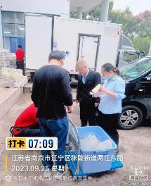
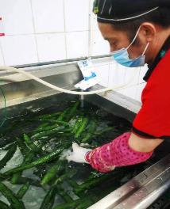
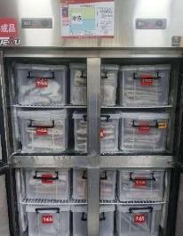
食品安全 卫生管理
a.采购验收
b.原料加工
c.冰箱储存
加工人员对原料进行盐水浸泡，清洗待加工
注意各个环节中风险控制
冰箱内物料生熟荤素区分，张贴效期表，储存期限及温度控制等进行管理自查
按照采购验收标准，原材料专人验收（仓管，值班经理，厨师长）严把质量关，不合格及时上报并退回，禁止使用

Slide 6
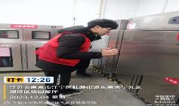
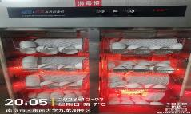
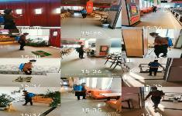
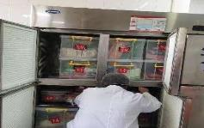
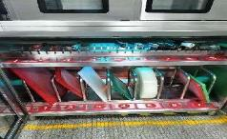
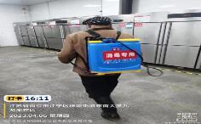
食品安全 卫生管理
d.日常监督
e.餐具工器具消毒
f.环境消杀
公司品控部门不定期检查学生监管团队共同监督
食堂管理团队每餐检查
减少可能出现的食品安全隐患严把食品安全关
认真做好餐具和炊事器具的日常清洗消毒工作，做好每日消毒记录保证餐饮具的卫生安全达标
每天专人执行早午晚食堂内外环境消毒工作
确保环境卫生安全

Slide 7
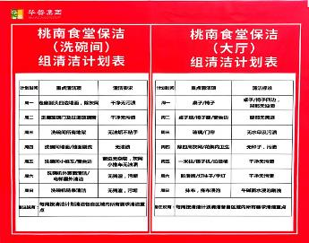
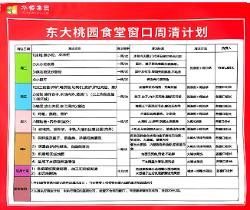
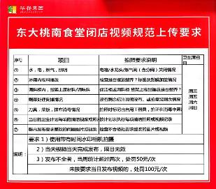
食品安全 卫生管理
g.清洁计划
日清计划表
周清计划表
清洁视频图片上传
保洁组日常清洁计划表
将清洁工作分解到每日执行，让每天清洁工作有重点，执行有效果。
窗口周清洁计划表
根据窗口工作特性，将一周的重点清洁工作安排在不太忙的周三到周日去认真执行。
要求所有窗口负责人将每日清洁工作视频图片上传至工作监督群内，督促大家认真执行清洁工作，也提醒管理干部加强日常检查

Slide 8
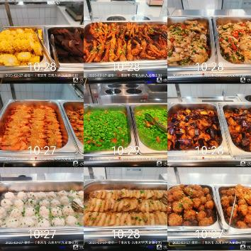
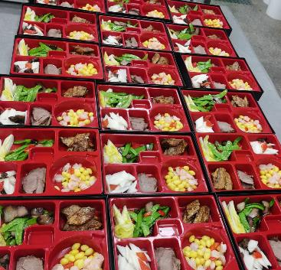
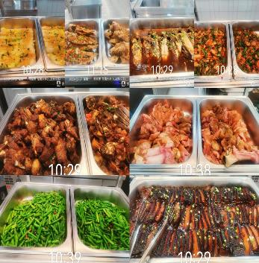
品质管理 培训工作
a.菜品质量
丰富菜肴品种及质量
为师生活动提供用餐
满足不同口味需求

Slide 9
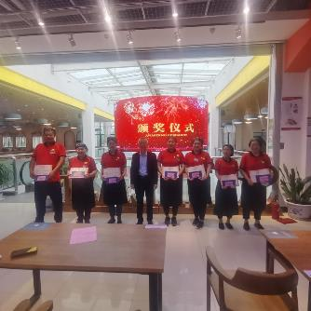
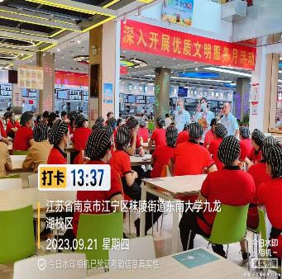
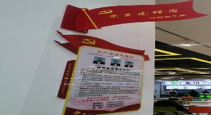
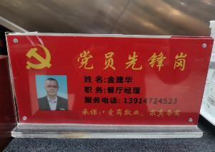
品质管理 培训工作
b.服务质量
红五月评选服务之星现金奖励
日常开展服务技能培训
发挥党员模范带头作用

Slide 10
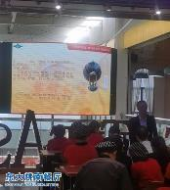
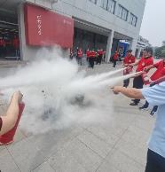
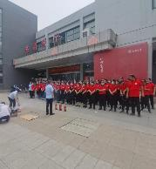
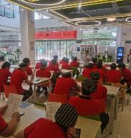
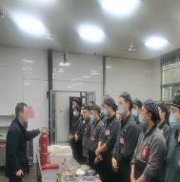
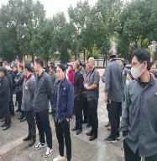
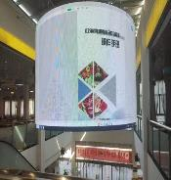
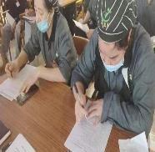
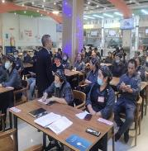
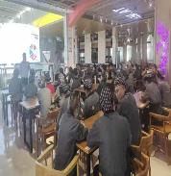
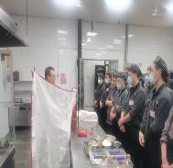
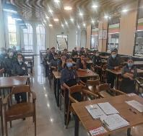
品质管理 培训工作
c.培训工作
全年组织班组针对性各类培训考核共计62场，其中服务保洁周培训会议34场，食品安全类培训会议14场，燃气消防安全类培训会议14场，定期针对窗口负责人及骨干人员进行食品安全考试，成绩存档。

Slide 11
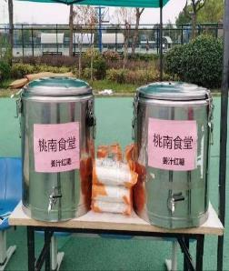
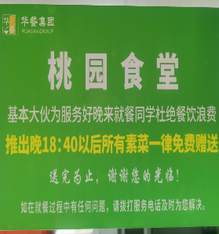
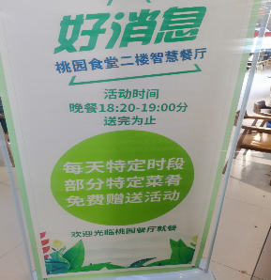
保障工作 接待工作
军训期间保证伙食保障免费提供50余桶茶水2000多杯饮品
基本大伙每天晚餐18:40以后素菜一律免费
智慧餐厅每天晚餐18:20以后关机黑屏菜品免费赠送

Slide 12
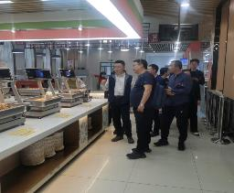
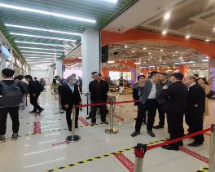
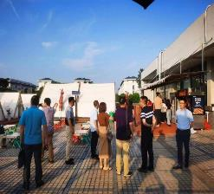
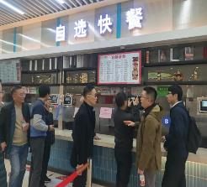
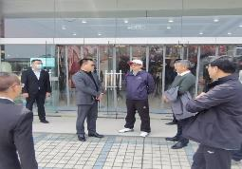
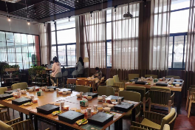
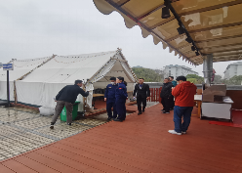
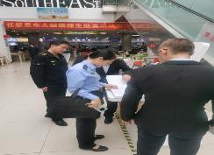
保障工作 接待工作
全年接待全国69所高校领导团参观指导，接待团体用餐10000余人次，接待校友团体用餐 1000余人次
接待消防，市场监督，等政府职能部门日常检查30余次。

Slide 13
安全生产
互动交流
节日活动
贰
壹
重点工作
a.两个主体责任，制度建设
b.燃气安全检查
c.食品安全检查
a.第二课堂学生活动
b.学生代表座谈会
c.学生监管团队走进厨房
d.和学生互动活动
a.校庆美食节
b.端午节，教师节，中秋 节等节日活动

Slide 14
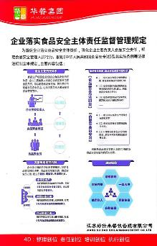
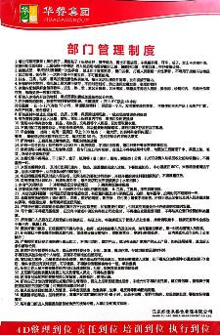
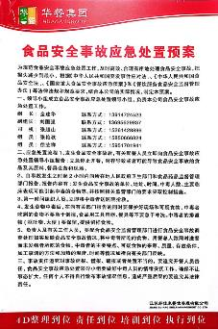
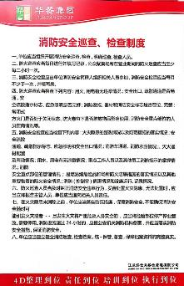
制度建设
主体责任管理规定，食堂管理规章制度，各类应急预案，设备使用安全规程，食堂文化宣传，各类上墙制度50余张，

Slide 15
安全生产
Part One.
Part Two.
1.主体责任制度建设
2.安全检查管理

Slide 16
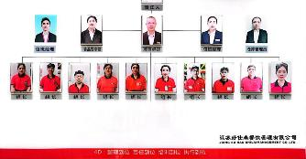
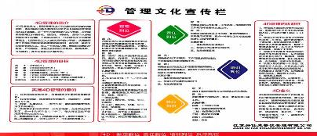
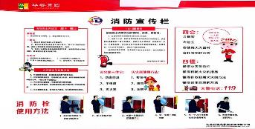
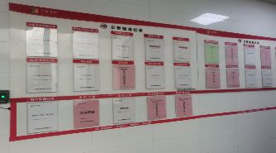
制度建设
食堂管理人员配置合理，食品安全员均通过考核，持有食品安全员证，日常管理台账40余本，并不断完善

Slide 17
安全管理检查
第三方食材抽检，餐具残留检测，监督管理局月度检查，公司品控每月抽检，燃气安全自查，公司专业电工驻点检查。确保每一个环节都有监督和检查，确保食堂生产安全可控。

Slide 18
互动交流
Part One.
Part Two.
a.第二课堂学生活动
b.学生代表座谈会
Part Three.
Part Four.
c.学生监管团队走进厨房
d.和学生互动活动

Slide 19
第二课堂

Slide 20
学生活动

Slide 21
全年食堂共组织学生第二课堂9场次，团委组织2场次，学生处组织2场次。
学生第二课堂的开展深受同学们的喜爱，同时也达到我们服务育人的目的。

Slide 22
学生代表座谈会
为了更好地了解大家对我们食堂的意见和建议,提高食堂服务质量,我们每月邀请总务处管理老师及学生代表参加座谈会,旨在听取同学们对食堂的意见和建议,了解对食堂服务质量的评价,以及对食堂菜品,价格,环境等方面的看法和建议，通过与同学们的交流,使我们在之后的工作中更好的为师生提供服务。

Slide 23
学生监管团队走进厨房

Slide 24
学生互动
求是工作站，信息科学与工程学院研究生会，学生代表给食堂赠送的锦旗

Slide 25
突发救助
学生在食堂用餐前低血糖晕倒，食堂管理人员及时联系校医，并协助送医

Slide 26
节日活动
校庆美食节
现场图片展示
1
节假日活动
2
端午，中秋，教师节，国庆等

Slide 27
节日活动
庆祝东南大学建校121周年校庆，举办了“寻味东南”系列美食文化节活动，
免费发放各类小吃，校庆蛋糕，点心，水果及菜肴等40余种。抽奖环节，现场充满了欢快的节日气氛。

Slide 28
节日活动

Slide 29
节日活动
桃园食堂全年学生活动免费发放167684元
女神节活动
迎中节，教师节，庆国庆
清明节送青团

Slide 30
叁
工作创新
智慧餐线升级改造
基本大伙改进
智慧自选餐对设备系统升级改造，对菜品质量进行提升价格进行下调深受广大师生欢迎。
加强对基本大伙菜肴品种监管，保证每周30%新品菜肴供应
引进加盟品牌
餐厅后场智能化管理
蜜雪冰城，低脂餐。
引进智能食安管理系统，留样智能化管理，人员考勤晨检，健康证管理，AI智能违规抓拍。
供应品种丰富
烧烤设施升级
对部分风味档口进行品种引进丰富同学不同需求。
通过帐篷升级加固后，环境更整洁，安全，冬季保暖效果更好，给广大师生提供一个更好的用餐环境。

Slide 31
菜肴质量
肆
工作不足及改进
肆
服务质量
食品卫生

Slide 32
菜肴质量
服务质量
食品卫生
基本大伙的部分菜品口感有待提升，创新菜品出新慢，菜单设计缺少季节性特色菜品
部分风味窗口的产品更新慢
服务人员打餐量不稳定 服务速度慢
餐厅冬季头发异物投诉较多
改进方案
改进方案
改进方案
加强厨师长和厨师的业务培训,更换部分厨师,增加研发团队.学习其它优秀食堂的菜单制作,根椐季节性特点提前做好菜品出新计划，推出更多符合师生口味的新菜品
加强服务人员的操作称量培训,不定期进行组织员工现场称量练习,熟悉菜量标准.
增加口售卖人员佩戴头网，督促检查员工勤洗头，
安装口水罩，半成品加封加盖储存

Slide 33
工作总结
一年来，通过桃园食堂全体员工的共同努力，餐厅环境的改善，服务水平的提升，全年完成营业额3200余万元，服务师生290万余人次。广大师生对食堂的满意度明显提升，全年活动免费为师生发放近17万元。在军训期间，免费为师生提供茶水120余桶，组织学生各类活动70余场，接待并运送盒饭30余万元，收到广大师生的一致好评。用感恩心做人，用责任心做事。秉持“生为首位”的宗旨，为广大师生服务，只有起点，没有终点。在餐饮服务工作中建立标杆，为东大成为一流的高校，一流的后勤努力奋斗！

Slide 34
感谢您的聆听!

